Slide 2
Le cycle de vie d’un projet Web dans le détail
Pierre Lagarde – Relation technique développeurs
http://blogs.msdn.com/pierlag
Stanislas Quastana – Architecte Infrastructure
http://blogs.technet.com/stanislas
Microsoft France

Slide 3



Quelques définitions pour commencer
Cycle de vie | d’un projet Web
 | Serveur(s) Web Site(s) Web Application(s) Web Service(s) Media(s) Base(s) de données Décisionnel Navigateurs Clients riches
1. Définition des besoins
2.Développement
3. Tests & intégration
4. Déploiement
5. Maintenance & surveillance

Slide 4
1- Définition des besoins / planification
1. Définition des besoins
2.Développement
3. Tests & intégration
4. Déploiement
5. Maintenance & surveillance

Slide 5

1- Définition des besoins
1.1- Création de l’espace d’échange
1.2- Descriptif du projet
1.3- Objectifs en terme de niveaux de services (incluant les aspects sécurité)
1.4- Élaboration du budget / Planning
1.5- Description de l’environnement technique
1.6- Etude de faisabilité en fonction des ressources existantes

Slide 6
1.1- Création de l’espace d’échange
Stockage de tout type de documents
Accessible depuis n’importe quel application / périphérique
Gestion des versions (aka versioning)
Partage avec les collaborateurs
En interne comme en externe (extranet)
De manière sécurisée (authentification, chiffrement)
Avec des capacités de recherche intégrée
Intégration avec les outils bureautiques classiques
Synchronisation pour travail en mode déconnecté

Slide 7


Portail collaboratif d’un projet Web
Demo

Slide 8
1.5- Description de l’environnement technique
Plateforme de développement / intégration | Plateforme de production | Clients
Station(s) développeur(s) Serveur(s) Web Serveur(s) Base de données Portail collaboratif (docs…) Développement collaboratif | Serveur(s) Web Serveur(s) base de données Equipement(s) réseau(x) | Systèmes d’exploitations Résolution d’affichage Navigateurs Clients riches Runtimes tiers (Java, .Net)

Slide 9
1.6- Résultat de l’étude de faisabilité
Go
No Go

Slide 10
2- Développement
1. Définition des besoins
2.Développement
3. Tests & intégration
4. Déploiement
5. Maintenance & surveillance

Slide 11
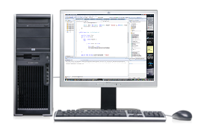
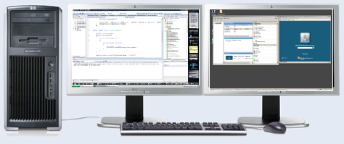
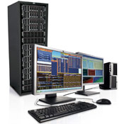
Environnement de développement (les machines des développeurs)
Station développeur
« All inclusive »
Serveur Web local
Station développeur + solution de virtualisation locale
Outils de développement
Machines virtuelles (Web, SGBD) exécutées localement
Station développeur + solution de virtualisation serveur
Outils de développement
Machines virtuelles exécutées sur un (des) serveur(s) et accessibles via le réseau local
Base de données locale
Outils de développement

Slide 12

Environnement de développement (les serveurs pour l’équipe projet)
Développement collaboratif
Partage des sources
Gestion des branches
Gestion des versions
Partage des tâches
Partage des bugs
Suivi de projet
Génération de rapports
Intégration continue

Slide 13

Environnement de développement collaboratif
Demo

Slide 14
3- Tests & intégration
1. Définition des besoins
2.Développement
3. Tests & intégration
4. Déploiement
5. Maintenance & surveillance

Slide 15
Tests & intégration
3.1 - Tests fonctionnels
3.2- Tests de montée en charge
3.3- Phase d’intégration

Slide 16
3.1- tests fonctionnels – Pourquoi ?
Environnements clients très hétérogènes
Périphériques / Systèmes d’exploitation
Navigateurs et versions des navigateurs
Runtimes et versions des runtimes
D’où la nécessité de faire une matrice de tests et des choix

Slide 17
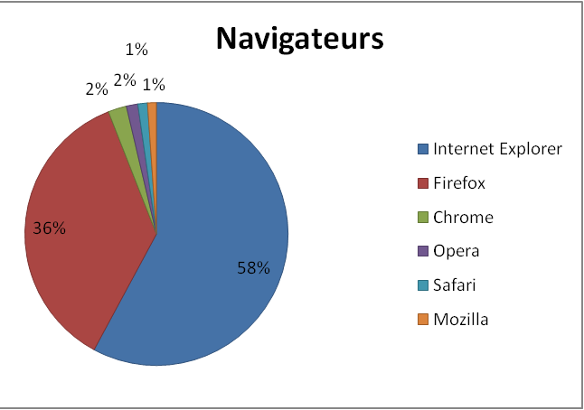
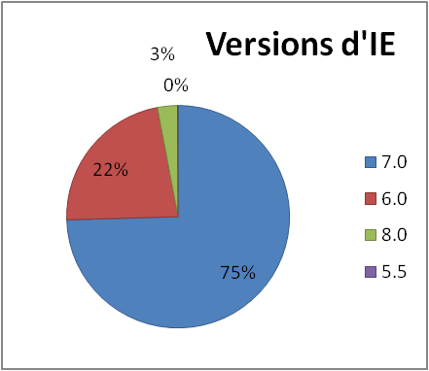
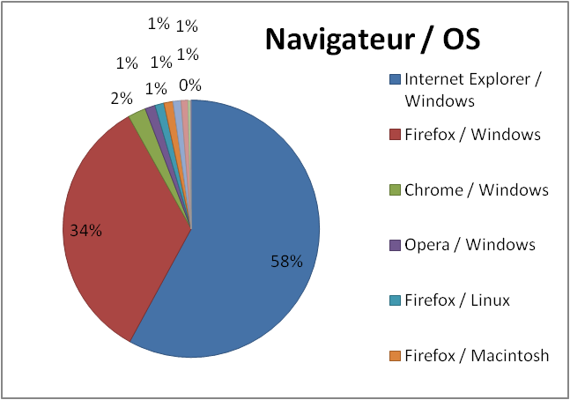
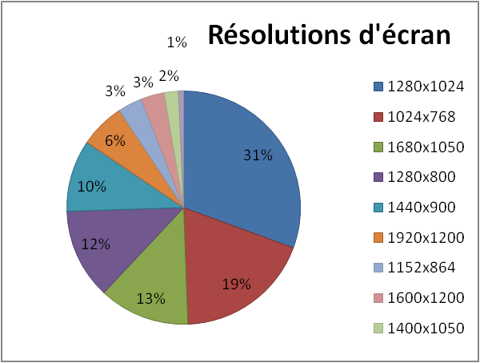
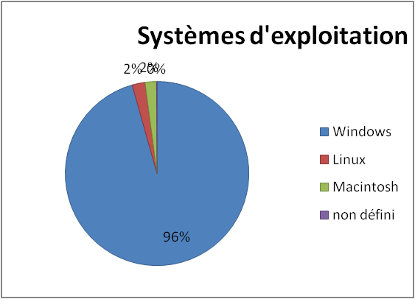
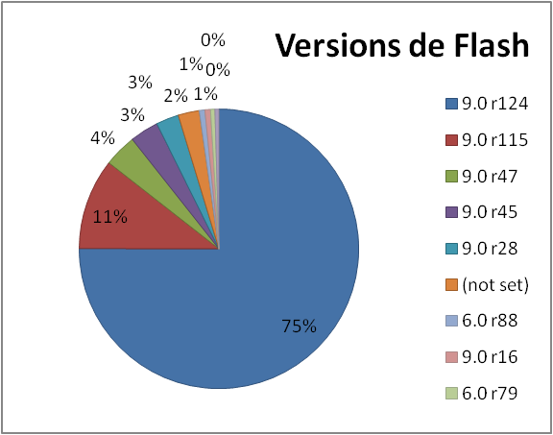
Exemple d’analyse d’un site (Blog de Stanislas le mois dernier)

Slide 18
3.1- tests fonctionnels – Comment ?
Tests unitaires & tests applicatifs
Avoir des machines physiques avec les différentes configurations → inconvénients :
Coûts matériels
Disponibilité lors des tests
Maintenance des matériels
Mieux : utiliser des environnements virtuels
Sur un ou des serveurs
Sur les postes des développeurs

Slide 19


Tests fonctionnels (applicatifs et via machines virtuelles)
Demo

Slide 20
3.2- Tests de montée en charge
Pourquoi ?
Indispensable en environnement Web
Tests fonctionnels ≠ tests de charge
Syndrome du 11 septembre = aussi « savoir gérer le succès »
Dans un environnement « ferme de serveurs », vérifier la bonne répartition et le fonctionnement de l’application
Comment ?
Outils de stress avec des injecteurs
Chargement de scénarios et des bases
Mesure des performances et actions associées

Slide 21
Tests de charge
Demo

Slide 22
3.3- Phase d’intégration - Packaging
Packaging de l’application Web à intégrer
Configuration du site Web
Contenu du site Web
Base(s) de donnée(s)
Medias
3 options de déploiement
Fichier au format .MSI
Via Visual Studio - pré compilation
Copie de répertoire de l’application ou du site

Slide 23
3.3- Phase d’intégration - Rollback
Capacité à faire un retour à la version antérieure
Désinstallation d’un package .MSI
Utilisation des fonctions de backup / restore d’IIS + suppression des répertoires
Utilisation des fonctions de clichés instantanés (snapshot) dans les environnements virtuels
Utilisation des fonctions de clichés instantanés (snapshot) sur des baies de stockage

Slide 24


Phase d’intégration
Demo

Slide 25
4- Déploiement
1. Définition des besoins
2.Développement
3. Tests & intégration
4. Déploiement
5. Maintenance & surveillance

Slide 26
Déploiement = Intégration + ...
Rien
Si la phase d’intégration a été optimale
Dans la réalité, il y aura toujours quelques petites différences. Par exemple :
Des équipes d’infogérance différentes
L’utilisation de CDN / Caches
Des chemins réseaux différents…

Slide 27
5- Maintenance / Surveillance
1. Définition des besoins
2.Développement
3. Tests & intégration
4. Déploiement
5. Maintenance & surveillance

Slide 28
Maintenance d’une plateforme Web
Surveillance permanente de la plateforme
Matériels
Systèmes
Applications / Bases
Chaine applicative complète
Gestion des correctifs de sécurité
Remontée et journalisation des bugs
Déploiement de nouvelles machines

Slide 29
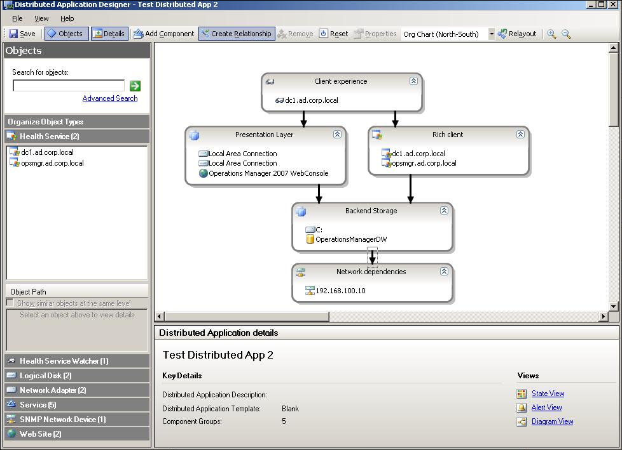

Slide 30
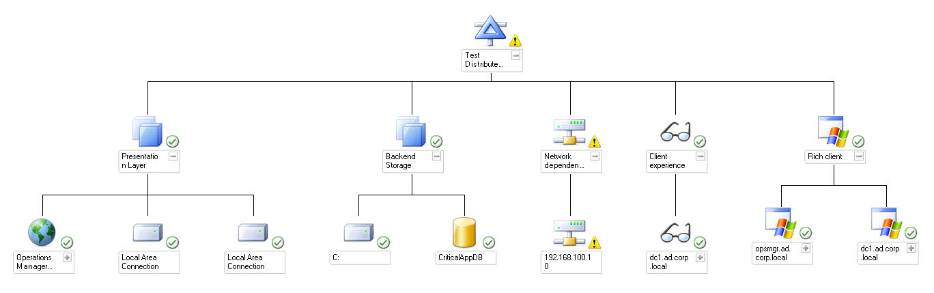

Slide 31
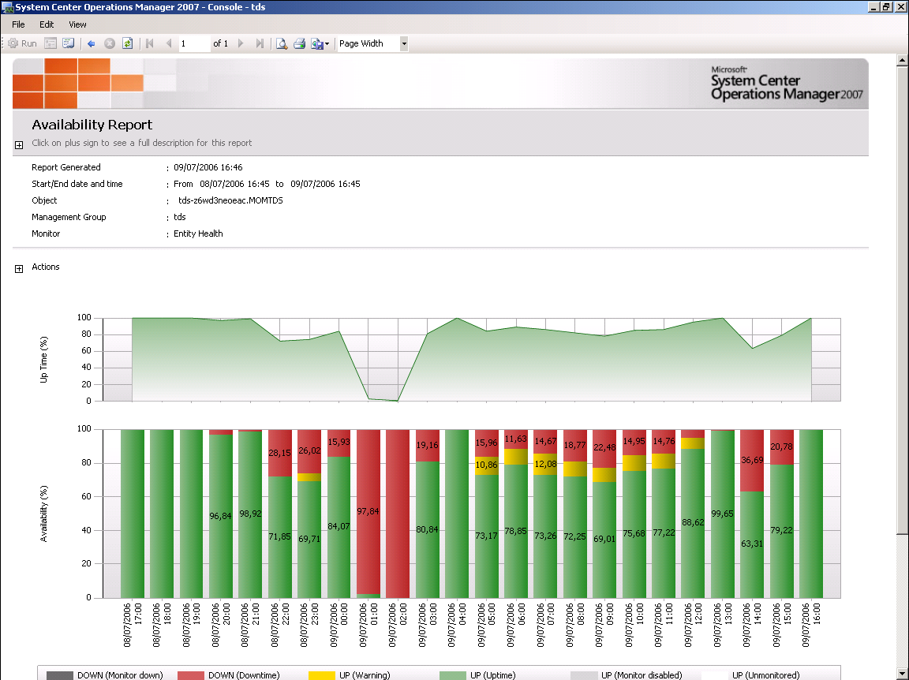

Slide 32


Saisie et suivi des
Demo

Slide 33
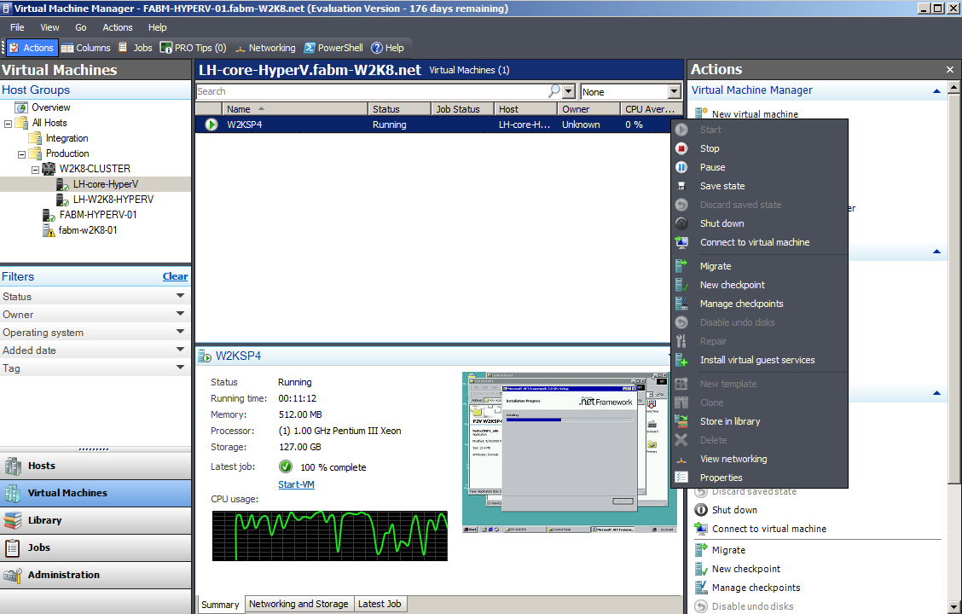


Slide 34
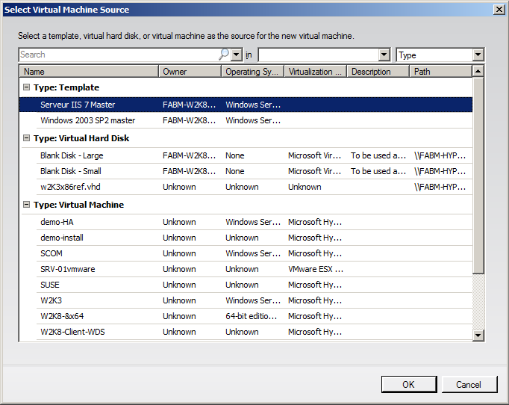

Slide 35
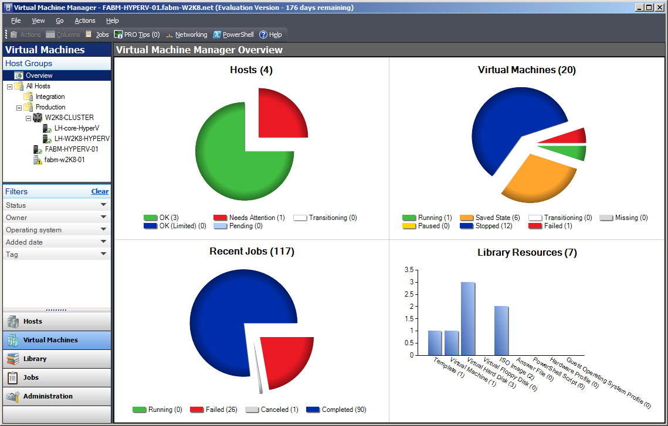

Slide 36
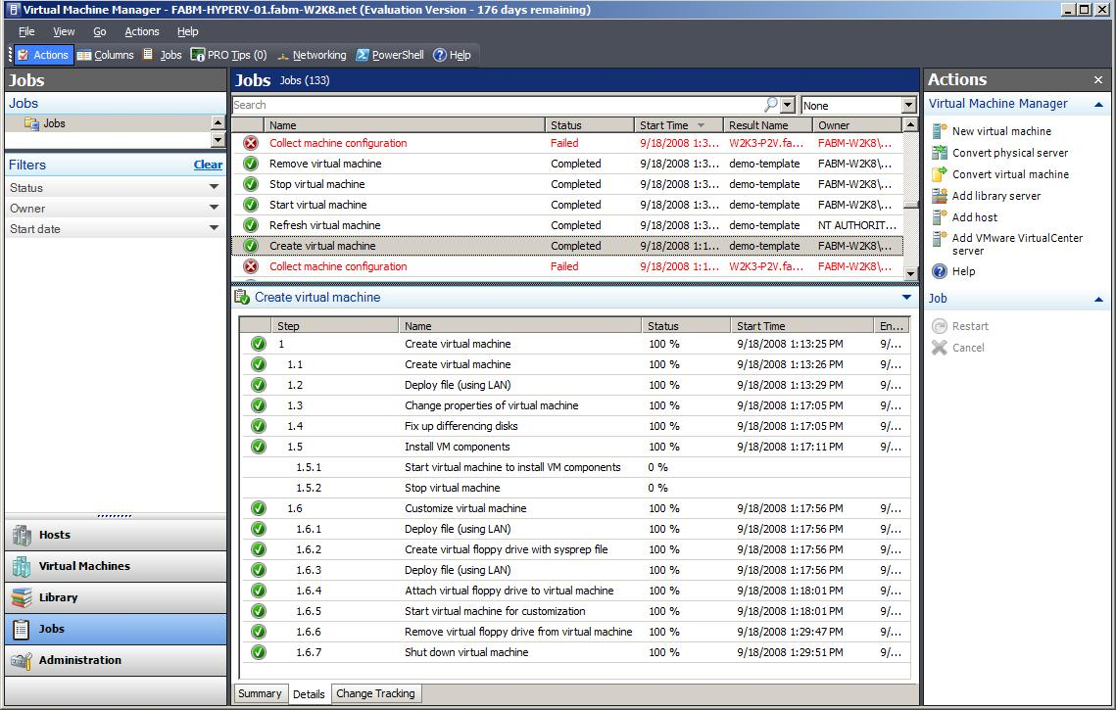

Slide 37
Synthèse

Slide 38

Cycle de vie d’un projet Web
Définition des besoins
Développement
Tests & intégration
Déploiement
Maintenance & surveillance

Slide 39

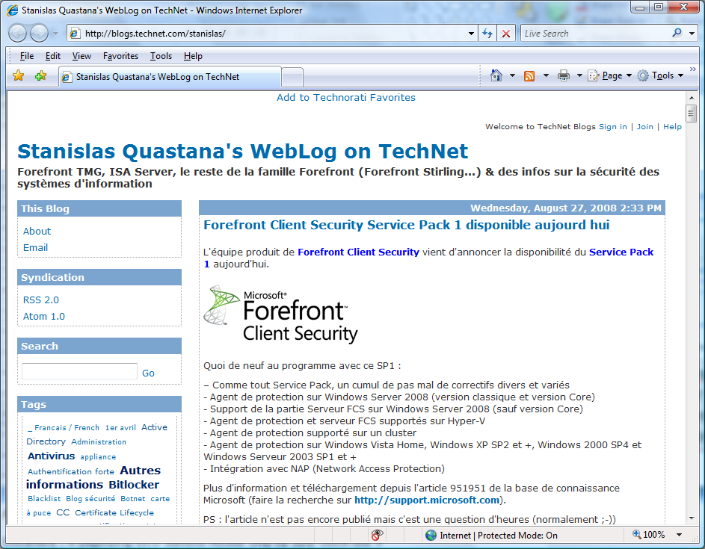
Ressources utiles pour aller plus loin
Blog de Stanislas
http://blogs.technet.com/stanislas
Blog de Pierre
http://blogs.msdn.com/pierlag
Sur ces blogs, tapez MicrosoftDays dans la zone de recherche pour accéder à toutes les informations complémentaires et les liens vers les documents de références.

Slide 40

© 2008 Microsoft Corporation. All rights reserved. Microsoft, Windows, Windows Vista and other product names are or may be registered trademarks and/or trademarks in the U.S. and/or other countries.
The information herein is for informational purposes only and represents the current view of Microsoft Corporation as of the date of this presentation. Because Microsoft must respond to changing market conditions, it should not be interpreted to be a commitment on the part of Microsoft, and Microsoft cannot guarantee the accuracy of any information provided after the date of this presentation. MICROSOFT MAKES NO WARRANTIES, EXPRESS, IMPLIED OR STATUTORY, AS TO THE INFORMATION IN THIS PRESENTATION.

